Slide 1
Окружающий мир
3 класс
Поле и его обитатели

Slide 2
1. Луг – это …
а) безлесный участок земли, на котором растут только травянистые растения.
б) ровный участок земли с травой.
2. На лугу есть ярусы:
а) 2 яруса
б) 3 яруса

Slide 3
3. В каком ярусе растут васильки, тысячелистник?
а) 1 ярус
б)3 ярус
4. В каком ярусе растут мхи?
а) 3 ярус
б)2 ярус

Slide 4
5. Вставь пропущенное звено в цепочке питания:
ТРАВА - …………- ЛУНЬ

Slide 5
Ключ к тесту
а 2. б 3. а 4. а 5. мышь
«5» – без ошибок
«4» – 1 ошибка
«3» – 2 ошибки
«2» – 3 и больше ошибок

Slide 7
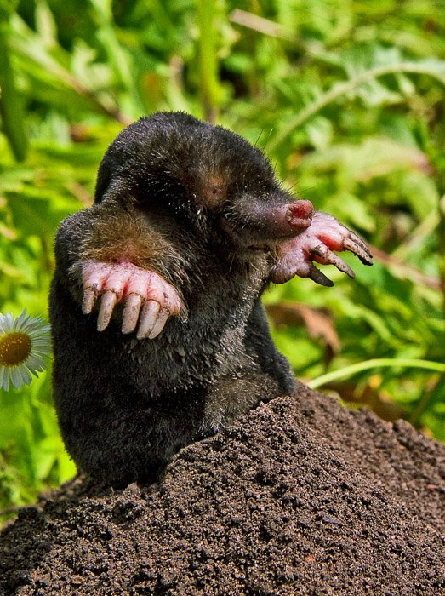
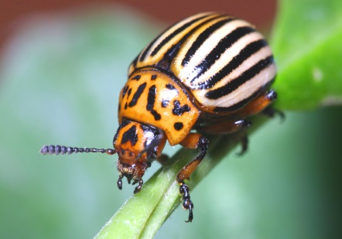
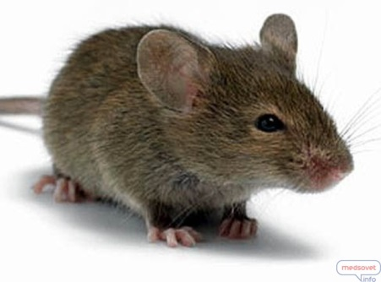
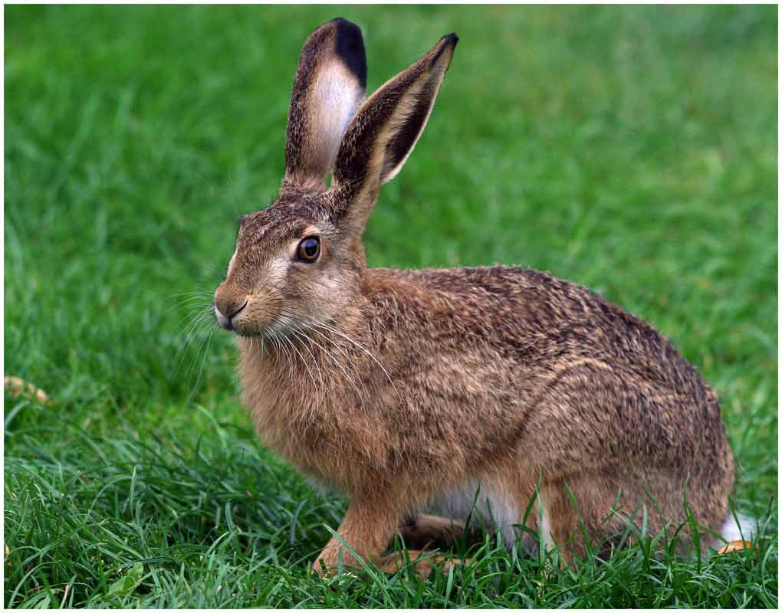
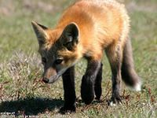
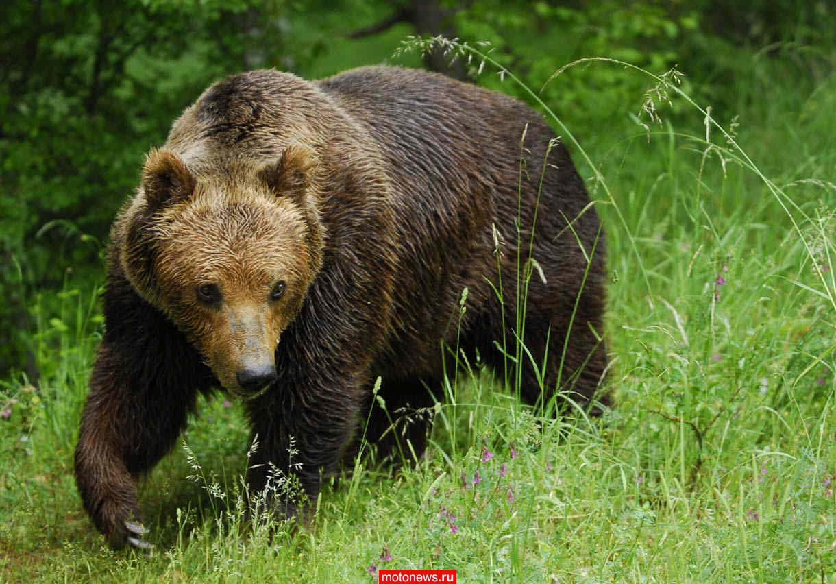
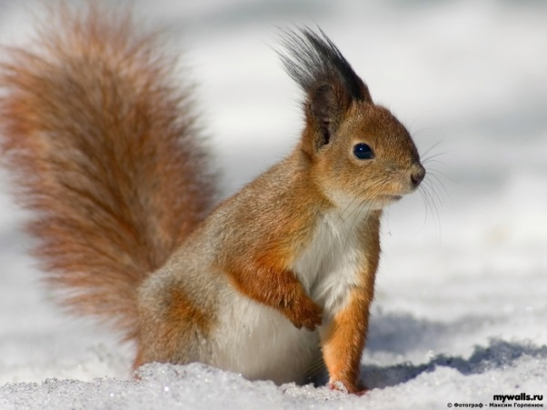
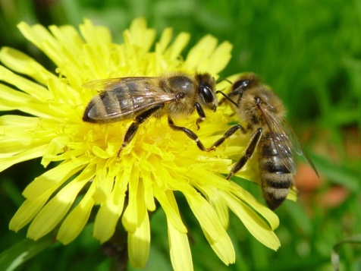

Slide 9
Я узнал…….. Я смог……. Мне понравилось….

